Slide 1
CULTURE ! LA REGION EN ACTION
RENCONTRE DU 25 NOVEMBRE 2024
AU QUAI DES ARTS - ARGENTAN

Slide 2

La politique culturelle régionale
1
(Mot d’accueil du Maire M. Frédéric LEVEILLÉ • Maire d'Argentan • Président d'Argentan Intercom
Intro générale : 10 mns)
LES AXES PRINCIPAUX
LES CHIFFRES CLES
LES AGENCES REGIONALES
Normandie Images, ODIA Normandie, Normandie Livre et Lecture, La Fabrique de Patrimoines, NORMA
ECHANGE LIBRE

Slide 3
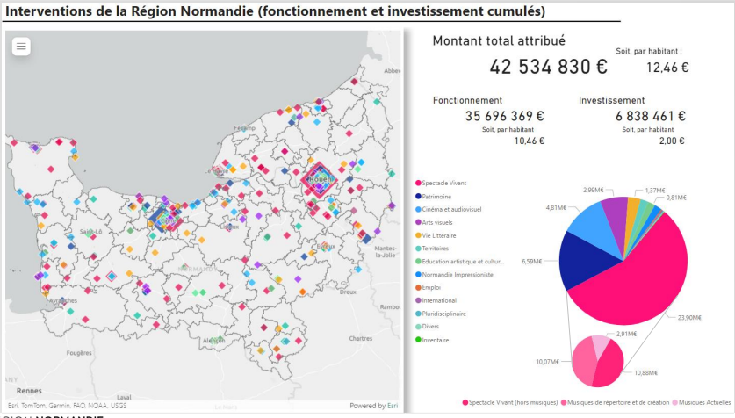
L’INTERVENTION REGIONALE EN IMAGES EN 23
Cartographie de l’intervention régionale sur le territoire normand
Montant total : 42 534 830 €
  Fonctionnement : 35 696 369 €
  Investissement : 6 838 461 €
LIEN HYPERTEXTE
CARTE GRAND FORMAT HD
(Présentation chiffres clé : 10 mns)

Slide 4
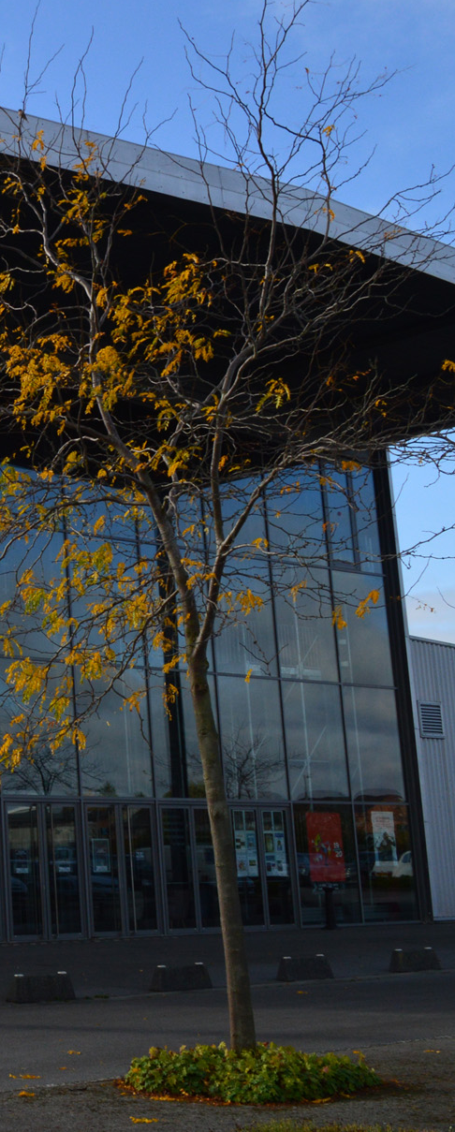
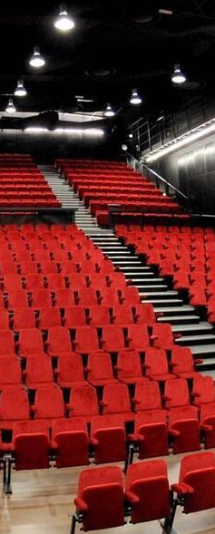
(Présentation dispositifs par secteur : 10 mns)
SPECTACLE VIVANT
Soutenir la création et accompagner les professionnels
(structures & artistes)
Etablissements
culturels
Danse
Musique de répertoire
Théâtre
Cirque, arts de la rue, marionnettes
Musique de répertoire et de création
Musiques actuelles
En 2023
Aide apportée :
23 900 558 M€
Festivals
Compagnies professionnelles
Création et diffusion

Slide 5
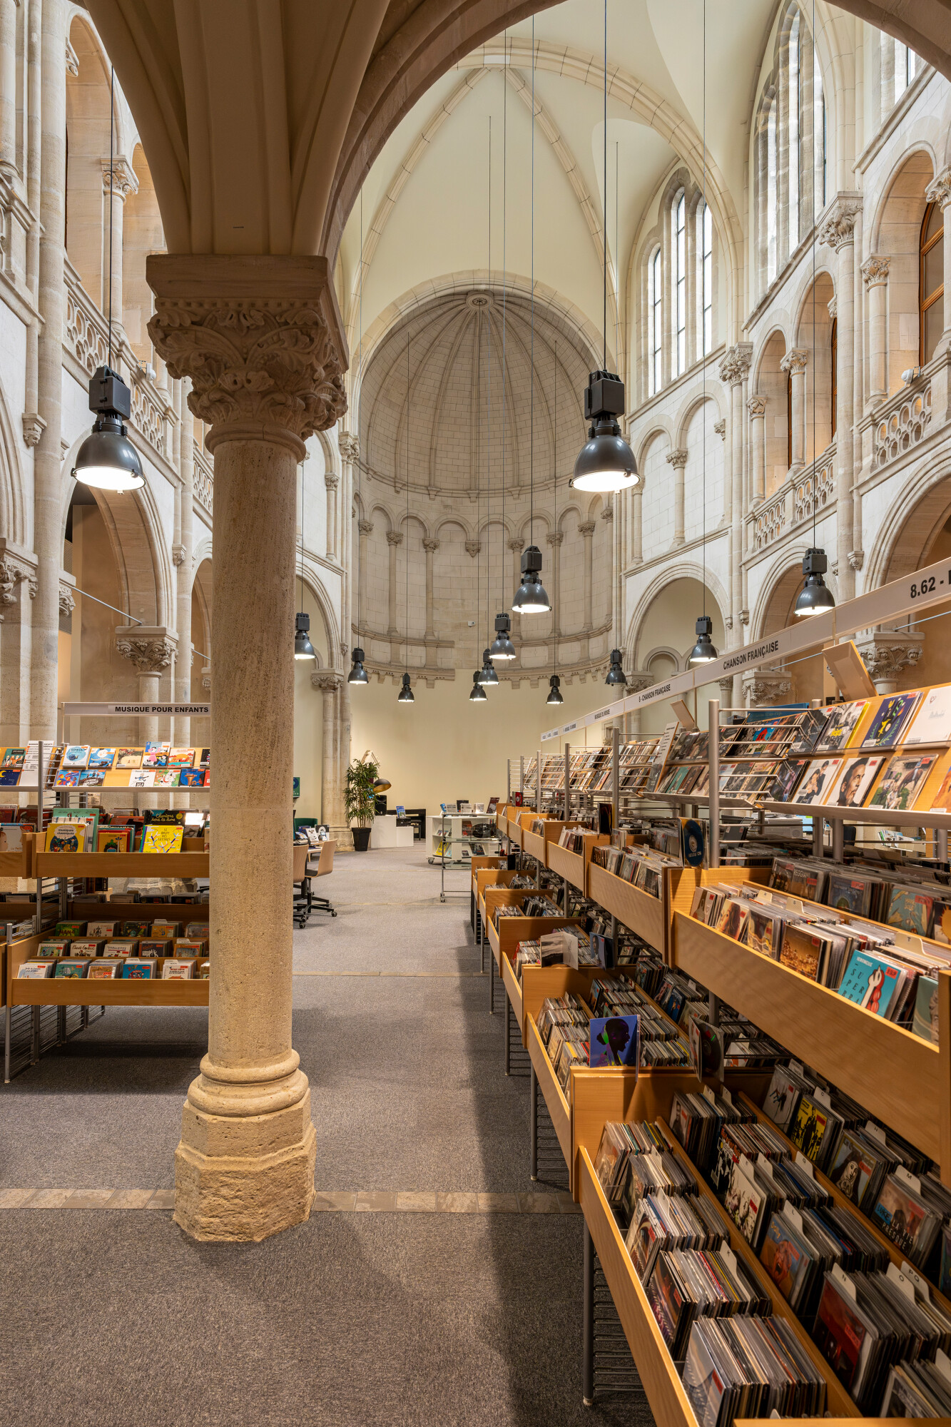
(Présentation dispositifs par secteur : 10 mns)
TERRITOIRES
& DROITS CULTURELS
2023
825 740 €
EDUCATION CULTURELLE
& ARTISTIQUE
2023
806 935 €
CINÉMA
2023
4, 780 M€
Accompagner le cinéma, le livre & les arts visuels
Assurer une offre culturelle équilibrée sur le territoire normand
LIVRES & LECTURE
2023
1,152 305 M€
ARTS VISUELS
2023
2, 991 M€

Slide 6
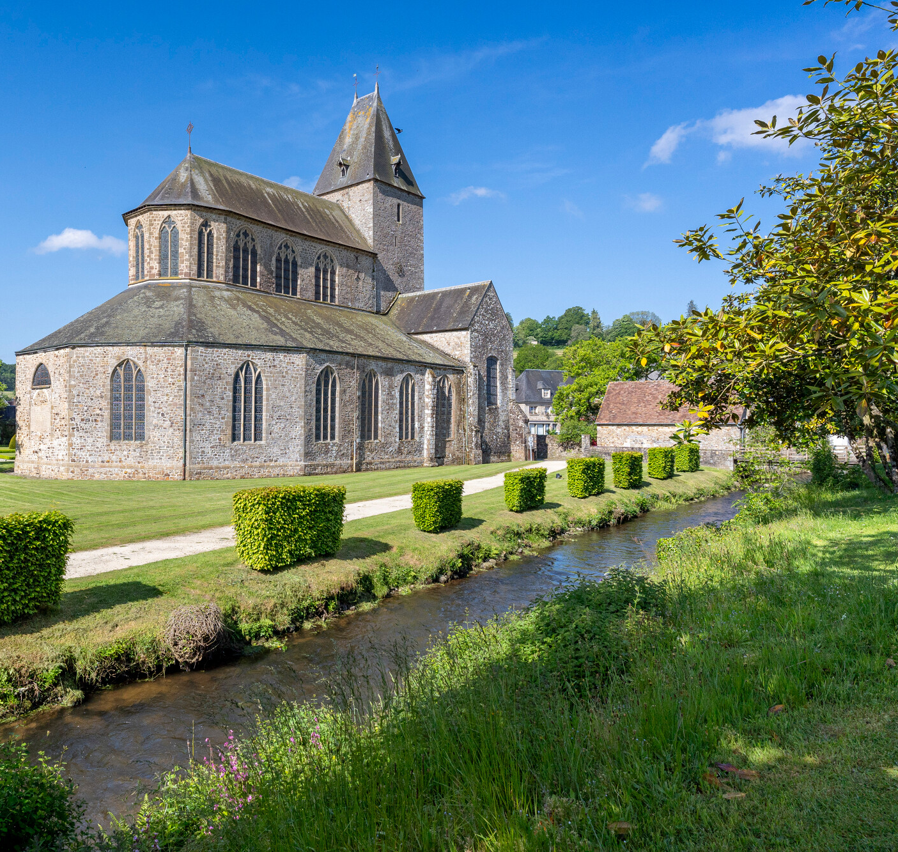
(Présentation dispositifs par secteur : 10 mns)
La mission Inventaire :
recenser, étudier et faire connaître le patrimoine culturel,
le patrimoine bâti,objets mobiliers.
Accompagner des études souhaitées ou entreprises sur le territoire normand
Restaurer et valoriser le patrimoine protégé et non protégé :
Partenariat avec la Fondation du Patrimoine
Dispositifs régionaux
Partenariat avec la Fondation du Patrimoine et Sites et Cités Remarquables
Pilotage de la candidature des Plages du Débarquement au Patrimoine Mondial (UNESCO)
Connaitre, restaurer et valoriser
le Patrimoine normand
En 2023
Fonctionnement : 3, 31 M€
Investissement : 3, 27 M€
Accompagner les grands projets patrimoniaux de la Région au titre du CPER et du FEDER
Exemple de la restauration de la Tapisserie de Bayeux

Slide 7


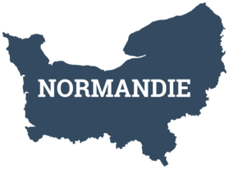

L’AIDE AU DEVELOPPEMENT TERRITORIAL
(Mot d’intro aux
Agences : 10 mns)
ODIA NORMANDIE – spectacle vivant (théâtre, arts de rue…)
José SAGIT – Président
Julien ROSEMBERG - Directeur
www.odianormandie.com
NORMANDIE IMAGES – Audiovisuel, cinéma, création multimédia
Richard PATRY- Président
Cécile JODLOWSKI-PERRA - Directrice
Site : www.normandieimages.fr-
NORMANDIE LIVRE ET LECTURE
Philippe NORMAND – Président
Sophie Noel - Directrice
Site : www.normandielivre.fr

Slide 8
(Temps de paroles
par Agence : 10 mns)
CONCOURIR A L’ÉQUITÉ
TERRITORIALE
ET AUX
DROITS
CULTURELS
SOUTENIR LA DIFFUSION DE SPECTACLES
Spectacle vivant (théâtre, arts de la rue,…) José SAGIT – Président
ACCOMPAGNER LA QUALIFICATION et STRUCTURATION DES ACTEURS DE TERRAIN
AGIR FACE AUX ENJEUX DE LA TRANSITION ÉCOLOGIQUE

Slide 9
(Temps de paroles
par Agence : 10 mns)
Création et Production
Repérage et accueil de tournages
Cinéma audiovisuel
Richard PATRY- Président
Education aux images
Mémoire audiovisuelle
Comité Territorial

Slide 10
(Temps de paroles
par Agence : 10 mns)
Librairies
Ecologie du livre
NORMANDIE LIVRE ET LECTURE
Création, résidences d’auteurs/autrices
Edition
Manifestations littéraires

Slide 11
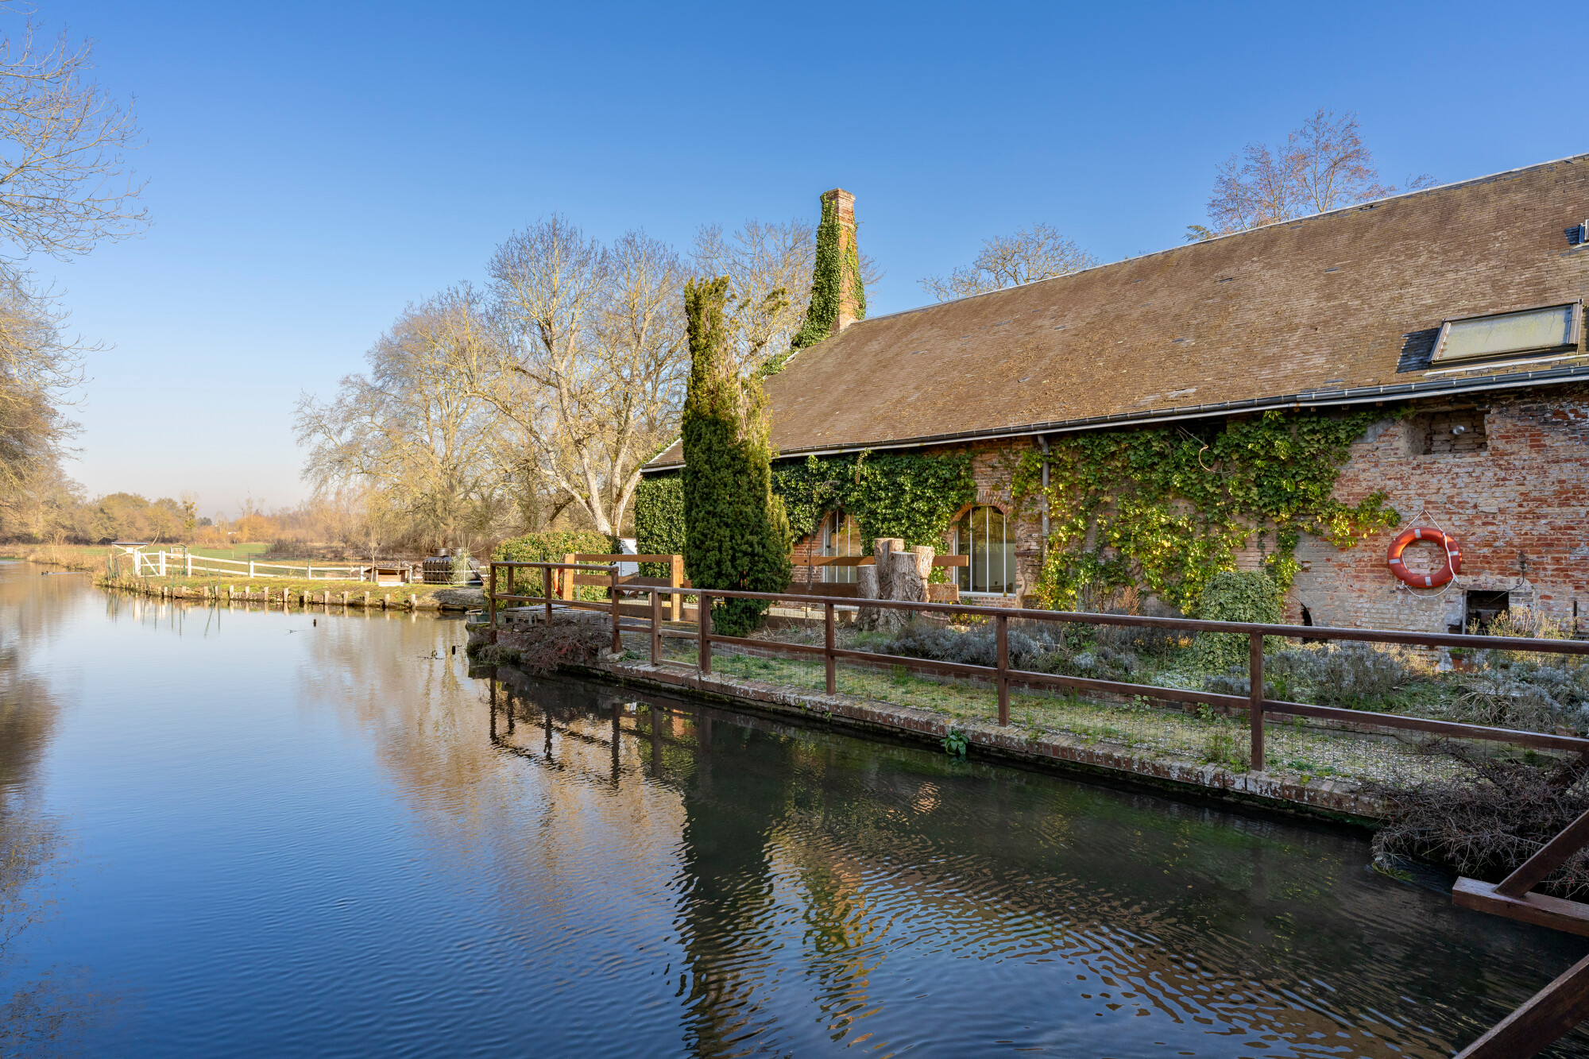
Vos questions ?
(Temps d’échange libre
: 15 mns)

Slide 12
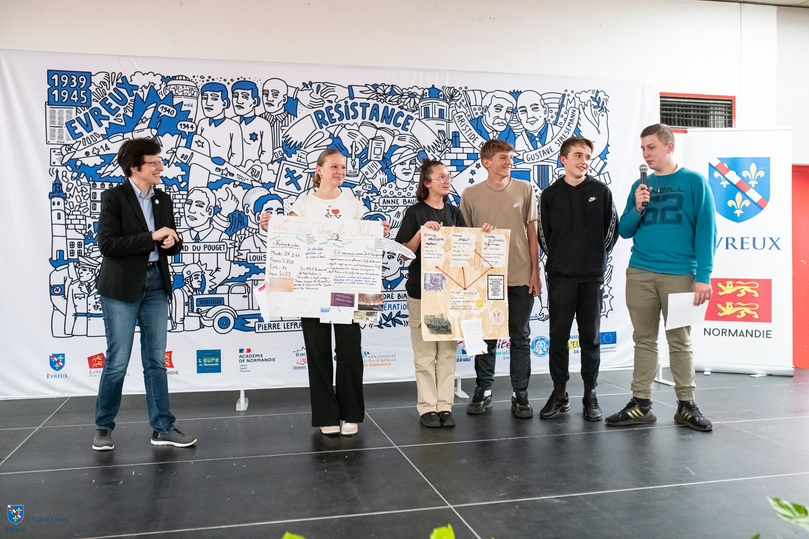
2
CULTURE ET RURALITE
Introduction aux Droits Culturels et au dispositif Droits Culturels en Territoires Normands (DCTN)
Présentation vidéo de deux projets DCTN :
Commune du Neubourg
Intercommunalité Les Quatre Rivières
Retour d’expériences
Projet DCTN – Jeunes Ambassadeurs de Mémoire – Evreux

Slide 13

Intro aux droits culturels
: 10 MNS
LES DROITS CULTURELS
UN AXE PRIORITAIRE DE LA POLITIQUE REGIONALE
DROITS CULTURELS EN TERRITOIRES NORMANDS
Un dispositif dédié au développement culturel des territoires normands.
LES GRANDS OBJECTIFS DU DISPOSITIF
L’équité territoriale en matière d’offre culturelle sur le territoire normand.
Le développement de politique culturelle intercommunale/communale sur mesure.
La mise en œuvre de projets de territoire pensé par et pour les habitants.
Une aide en fonctionnement et en ingénierie (graduée en fonction du projet).

Slide 14
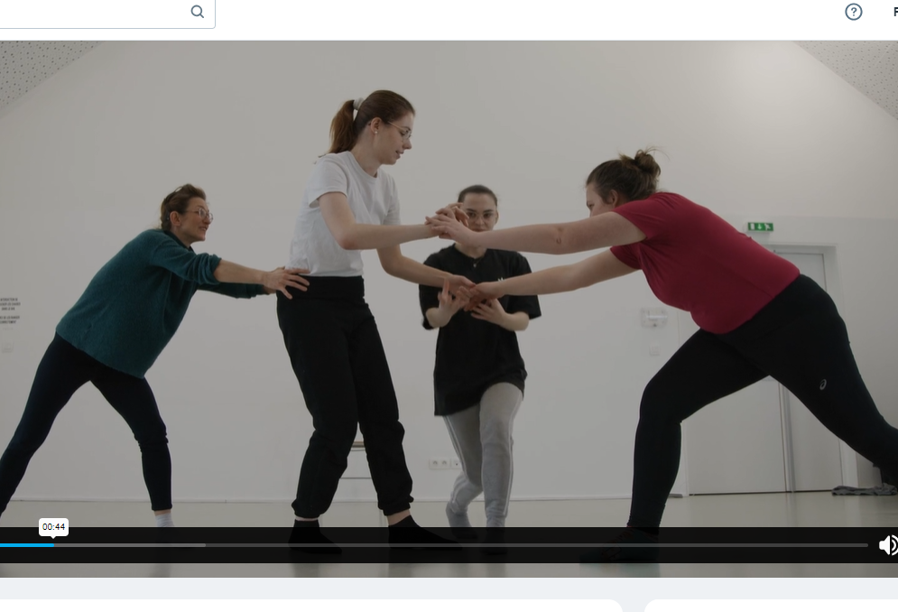
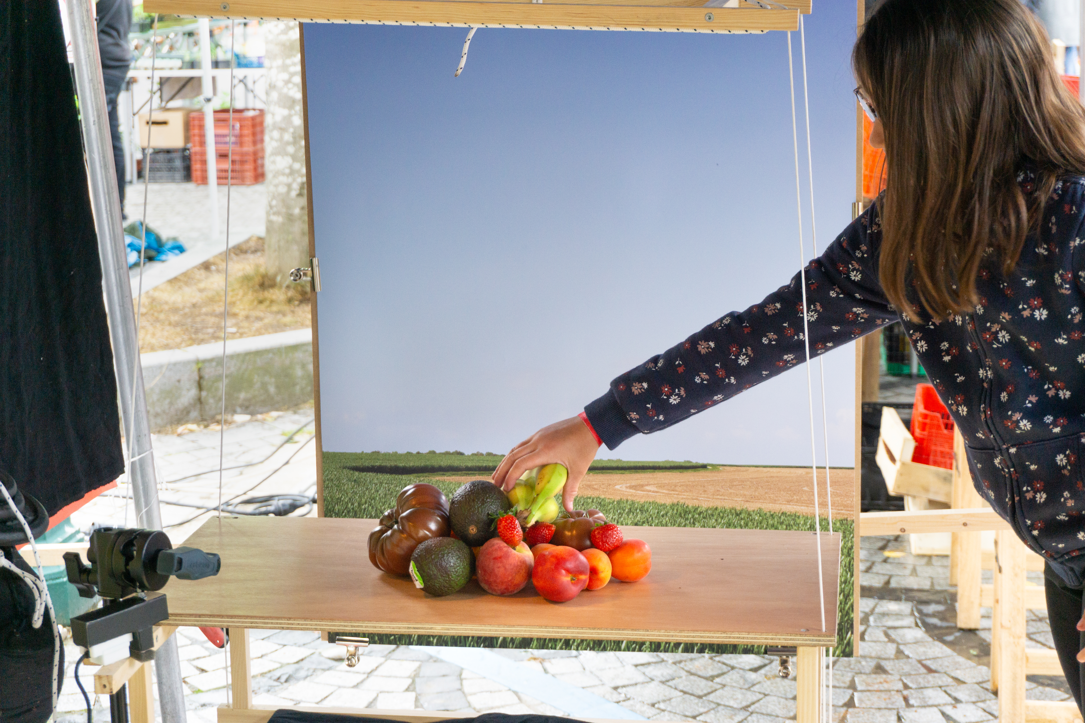
Video - ZOOM sur 2 projets « Droits Culturels en territoires normands »
Projection capsules : 5 MNS
01. PROJET CULTURE JEUNESSE - CC des Quatre Rivières
02. PROJET CAMELOTE – Le Neubourg
Projet mené avec le centre photographique de Rouen ; l’art visuel au cœur du marché du Neubourg
Projet mené avec Le Rebours (vidéo, danse, théâtre) avec des jeunes issus des PEP76.

Slide 15
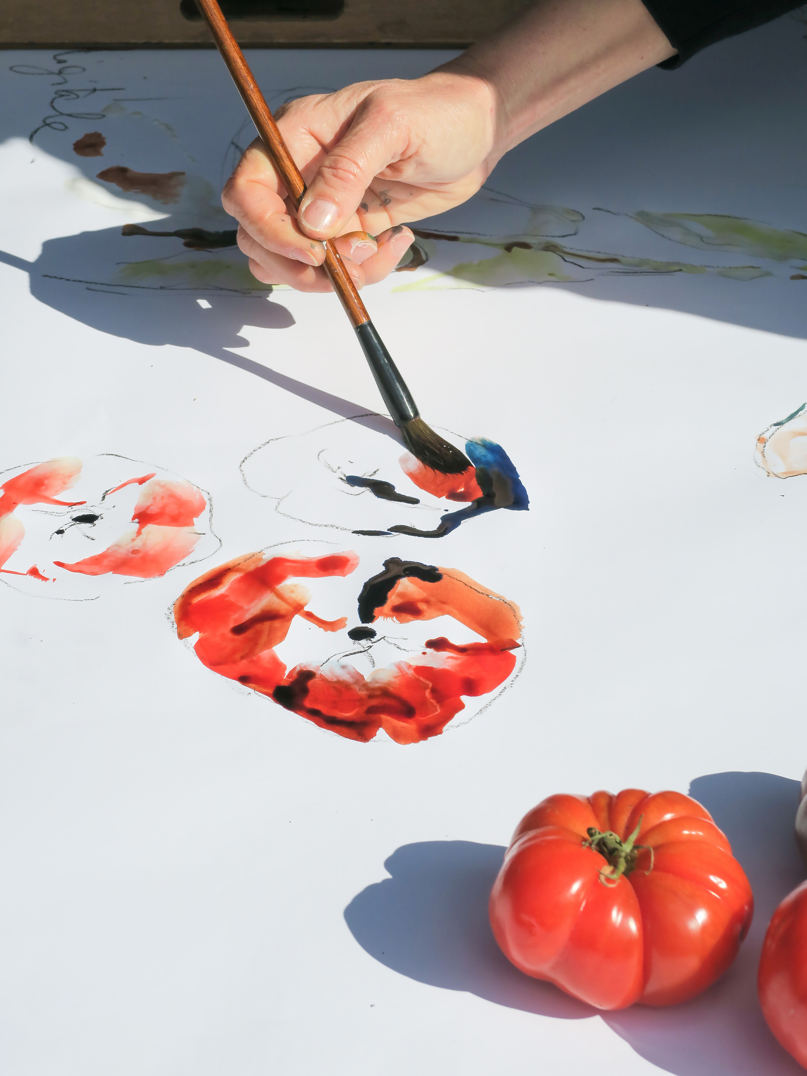
RETOURS D’EXPERIENCE
DES REALISATIONS CONCRETES SUR LES TERRITOIRES
Témoignages : (40 mns)
M. Pierre CHIVARD - Maire de Carrouges. Projet: « L’eau des Collines »
M. Pascal PECCHIOLI- Vice-Président en charge de la culture et du tourisme Communauté de Communes Cœur de Perche. Projet: « Faire Corps »
Témoignage : (20 mns)
Simon FALGUIERE - comédien et metteur en scène

Slide 16
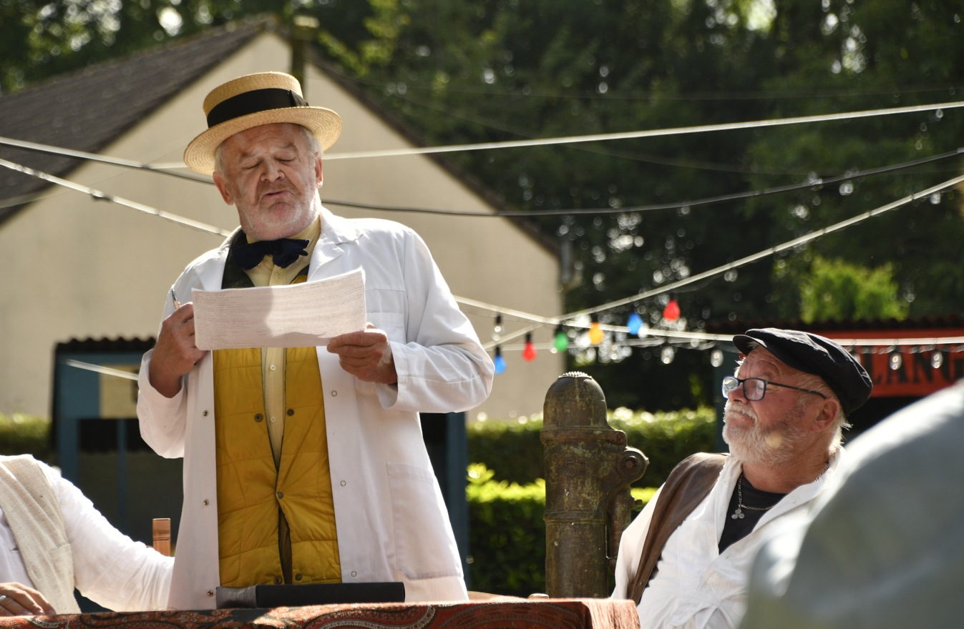
RETOUR EN IMAGES

Slide 17
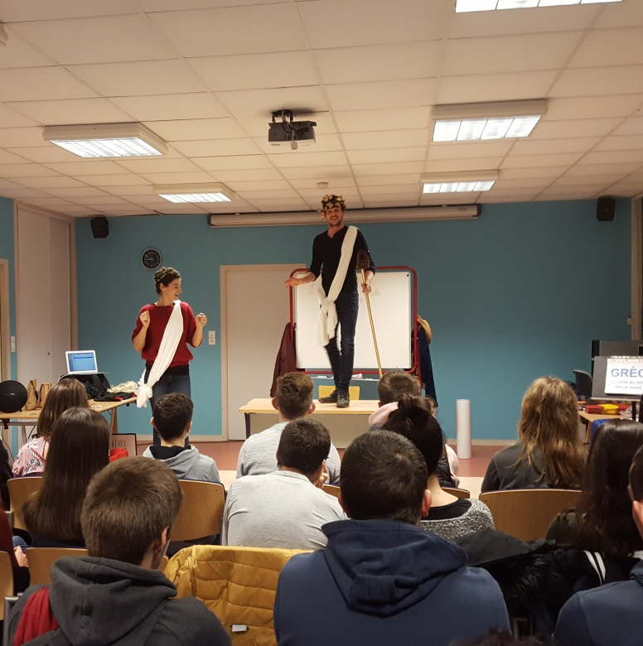
(Temps d’échange libre
: 15 mns)
Vos questions ?

Slide 18
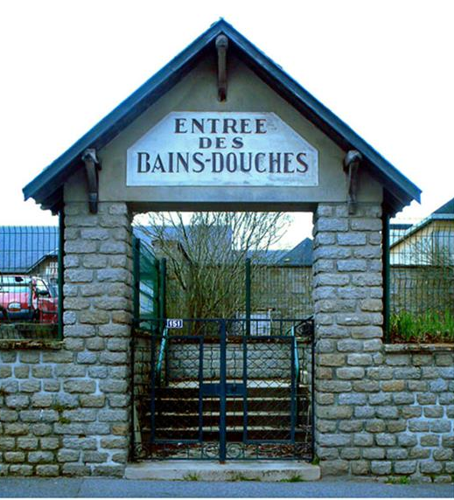

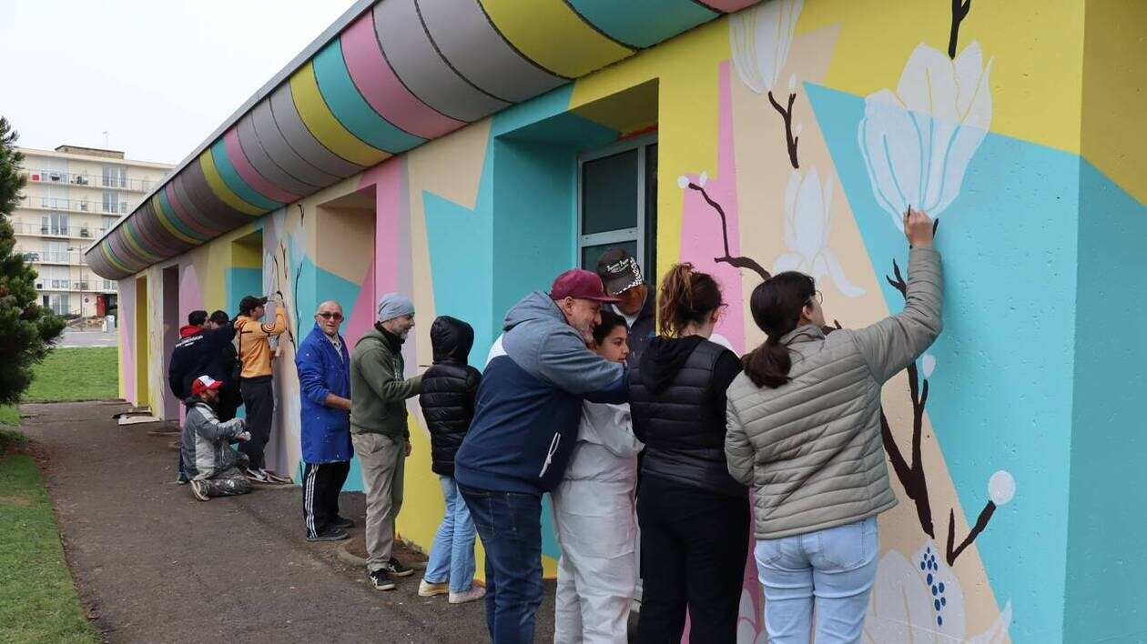
Ça se passe sur votre territoire !
Financement du projet « La Boite aux Lettres » par le Centre d’Art de Bains Douches à Alençon
121 fiches décors
sur la base Lieux de tournage du CNC pour le Département de l’Orne
Projet « Murs Murs #2 » :
entre théâtre et photographie pour accompagner le changement des quartiers prioritaires d'Argentan durant la rénovation urbaine
3 tournages en 2023
« L’Orne Résistante, en quête de mémoires », documentaire pour France Télévisions
Great Continental Railway Journeys, emission TV
« Normandie magique : voyager dans le Nord de la France », émission TV
5 parcours Regards
sur 24/25 avec
7 établissements et 200 jeunes

